Slide 1
DFS 2.0 功能演示
张千晓
2025-1-10
Notes:
基于Ameco的项目，DFS2.0目前已经完成大部分的功能设计，即将转化为产品，这次会议我就结合Ameco的真实的业务场景去讲述和演示DFS的功能。

Slide 2
关键用户场景
场景一
场景二
通过建立数据探索任务对业务数据进行实时监控（来一批数据跑一次数据探索任务），按照指导手册或业务经验制定业务预警规则，及时发现异常情况。
在实时监控的情况下，数据未触发预警，但实际已出现异常表现。同时，在回溯问题数据时，仅依靠基本的数据分析方法无法发现异常产生的原因。为解决此类复杂问题，需要利用机器学习模型辅助分析过往大量历史数据，以发现异常原因。同时将该模型方法积累下来，用做日常业务监控，避免再次出现此类问题。
Notes:
Ameco为实时监控APU（辅助动力装置）的运行情况，同时避免由于温度过高导致APU过热，增加故障产生的风险。需要监控APU EGT（辅助动力装置的排气温度）和APU开始启动到达到稳定运行状态所需的时间。
举一个Ameco的例子，

Slide 3
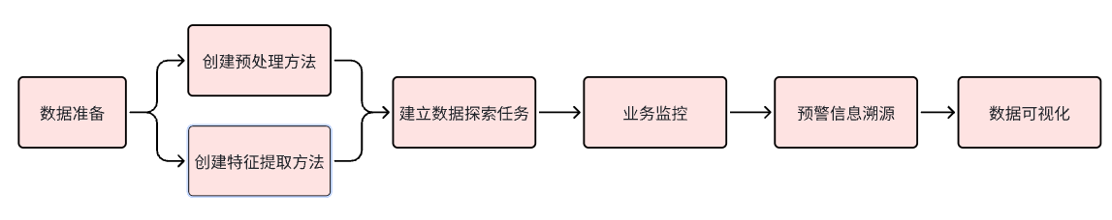
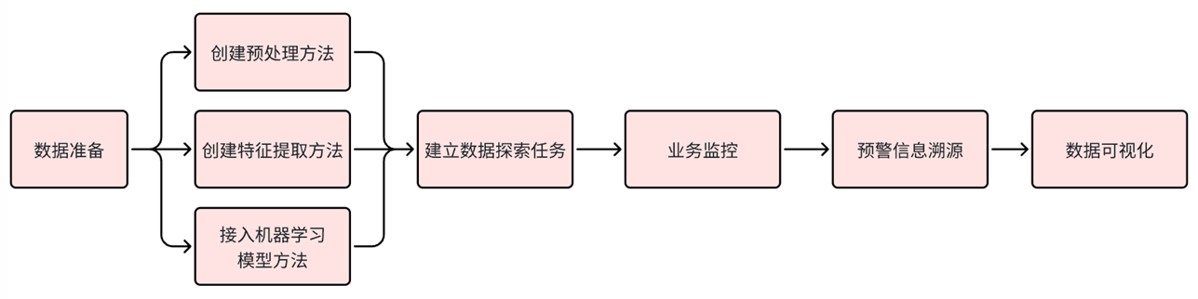
关键用户场景——单一场景涉及到的主流程
场景 | 主流程
场景一：依照指导手册或常规经验对业务数据进行实时监控。
场景二：需要利用机器学习模型辅助分析的复杂异常情况。
Notes:
将场景涉及到的模块拆分开来，每一个节点就是场景中涉及到的功能点。 接下来，我就按照流程中的每一个模块去展示和介绍DFS的功能

Slide 4
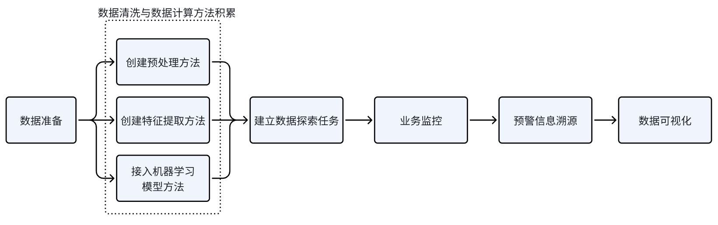
关键用户场景——主流程
Notes:
因此结合上述两个场景，我们就能抽象出来一个主流程

Slide 5
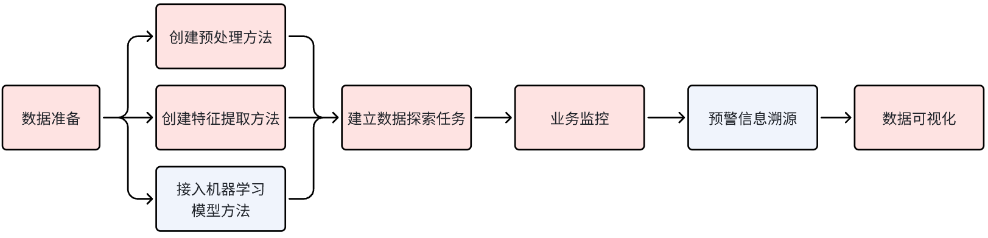
后续规划——Designer用户场景
Designer中产生的数据发给DFS，在DFS中进行分析，将分析结果以数据报表形式提供给Designer。
规划内容：
DFS与FactVerse有效连接。
数据看板能力——将不同维度的数据分析结果按需集成在数据看板中，Designer连接网页展示该数据看板。
灵活的算法导入导出能力。

Slide 6
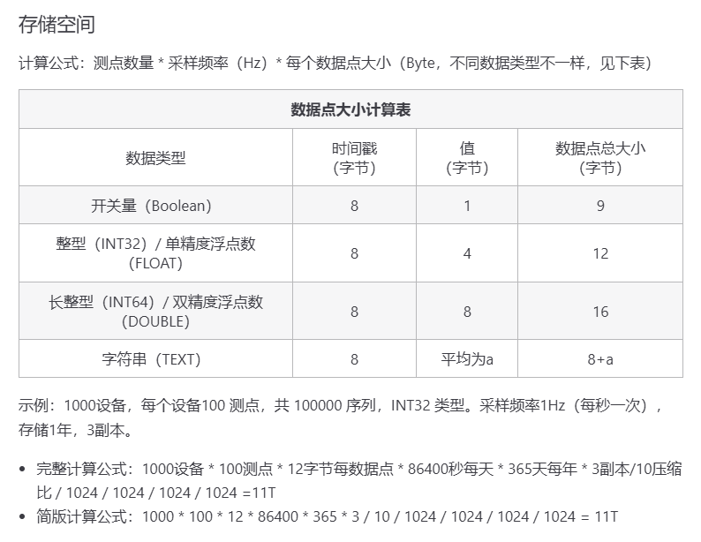
性能指标
最低配置 | 推荐配置
CPU 16 | CPU 64
内存 64 | 内存 128
磁盘 推荐SSD | 磁盘 推荐SSD
GPU 按需 (根据模型需求) | GPU 按需 (根据模型需求)
在最低配置下：处理 10W 条数据(数据加载、预处理、特征提取、预警规则计算) 30S；处理 100W 条数据(数据加载、预处理、特征提取、预警规则计算) 180S
时序数据存储采用IoTDB，支持横向扩容，如数据量过高采用集群部署，可秒横向扩容

